Slide 1

Bosna a Hercegovina

Slide 2

Geografie
Hlavní město: Sarajevo
Počet obyvatel: 3,8mil
Jazyk: Bosenština, Chorvatština, Srbština
Vznik: 5.4.1992 (rozpadem Jugoslávie)
Rozloha: 51,209km²
Náboženství: římskokatolické, pravoslaví, islám
Hustota zalidnění: 75 ob. / km²

Slide 3
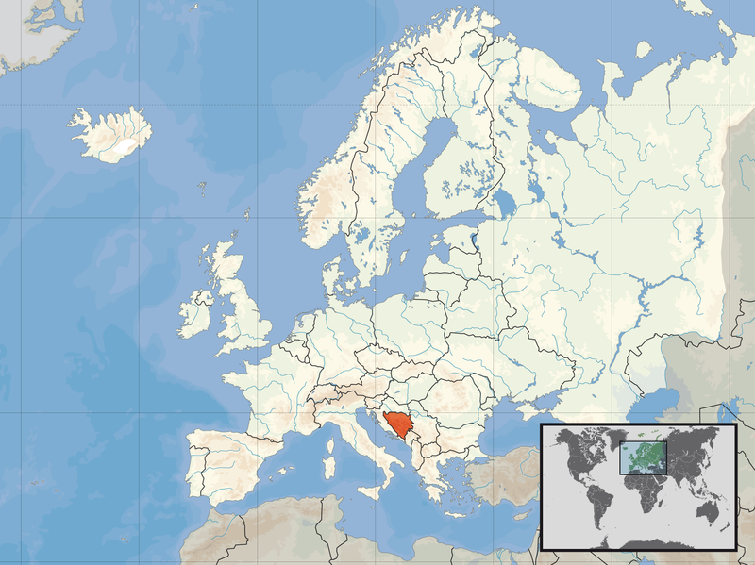

Slide 4
Zajímavosti
Bouře proti osmanské nadvládě a protektorát Rakouska-Uherska
Roku 1875 se Bosňáci úspěšně vzbouřili proti osmanské nadvládě a v roce 1878 se tak Bosna stala protektorátem Rakouska-Uherska. To ji roku 1908 anektovalo.
Království Srbů, Chorvatů a Slovinců a Jugoslávské království
V Království Srbů, Chorvatů a Slovinců vzniklém v r. 1918 (1929 přejmenovaném na Jugoslávii) byly bosenské národnosti zahrnuty do sjednoceného státu.
Socialistická Jugoslávie
V jugoslávské federaci (od r.1945) se stala Bosna a Hercegovina jednou ze 6 svazových republik, vymezenou na národnostním základě (s rovnoprávným postavením všech tří etnik).

Slide 5
problémy
Nezaměstnanost
Válečný konflikt (1992-1995)
Pozůstala minová pole

Slide 6
návrh
Navrhujeme aby se částka 5000,- poslala na:
Vyškolení nezaměstnaných nebo na odminování
polí

Slide 7
odůvodnění
Problémy by mohli přerůst v národní střet
Loni v únoru Bosnu a Hercegovinu zasáhly demonstrace poprvé od roku 1995
Důvodem byla neutěšená hospodářská situace. Podobné nepokoje by se ale mohly opakovat.
Sarajevo pracuje na klíčové reformě pracovního trhu. Musí snížit vysoké zdanění práce a

Slide 8
odůvodnění
Obrovským problémem pro rozvoj hospodářství, a také turistiky ale zůstává kolem 2 000 objevených minových polí rozesetých hlavně v oblasti fronty; nejvíce zaminované pak je okolí Sarajeva, které bylo několik let obléháno
Mnoho min je však také rozeseto i po celém zbytku území státu.

Slide 9
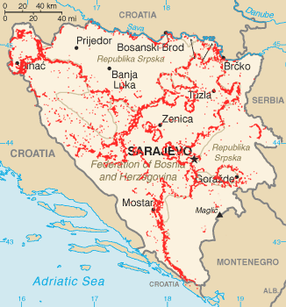

Slide 10
Děkujeme za pozornost

